Slide 1
Séance soudure Jeudi 21/02

Slide 2
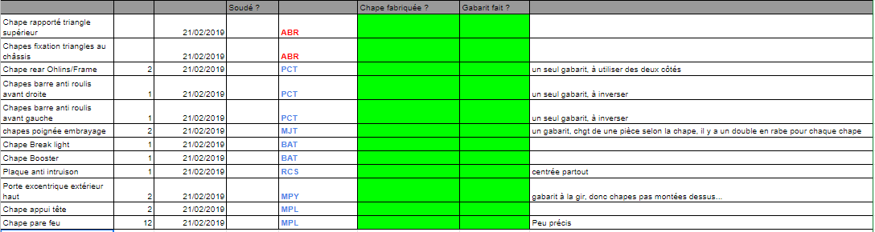
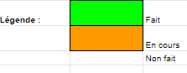

Slide 3
Matériel disponible :
Deux caisses, une en carton et l’autre en plastique gris.
Dans le plastique gris, il y a plein d’outillages (outils, pied à coulisse et vis/boulons/rondelles de différentes dimensions)

Slide 4
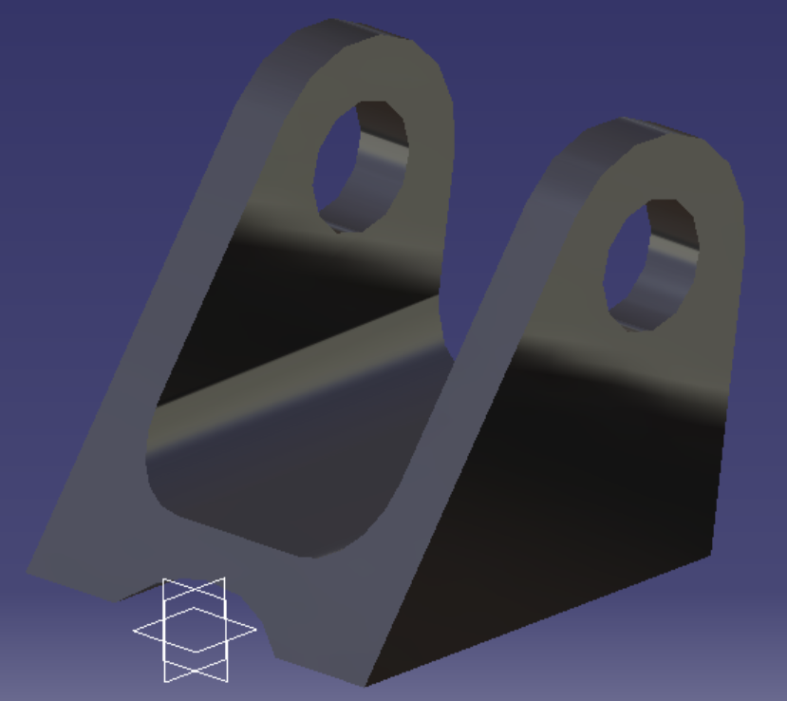
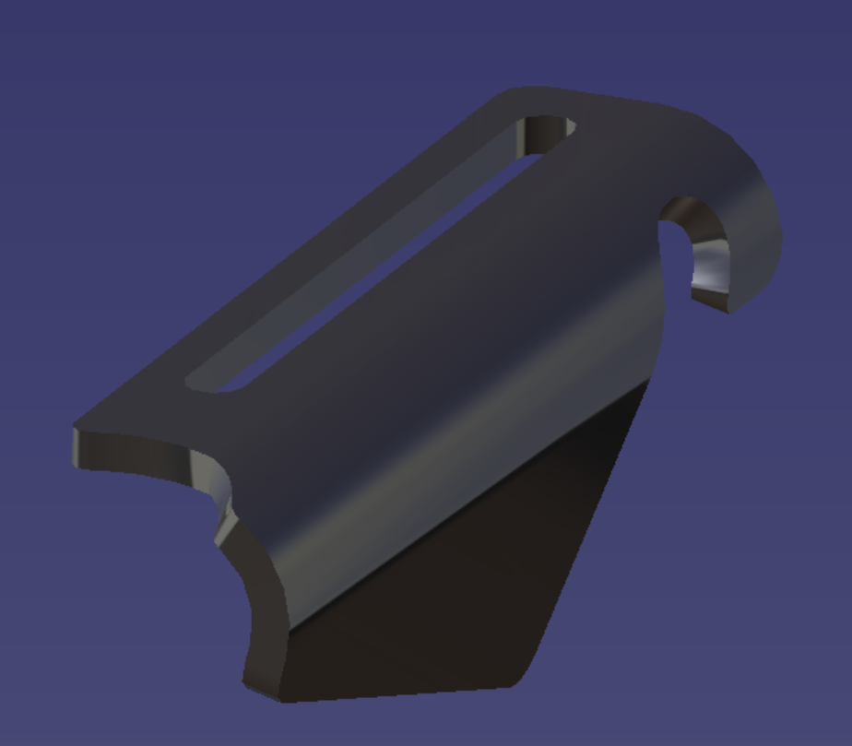
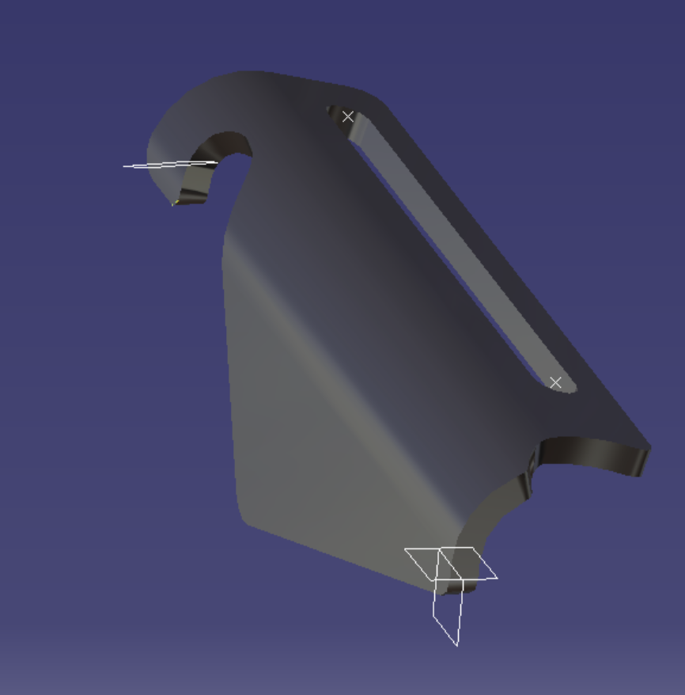
Pièces LAS à souder : PCT
La Mache a pas réussi à les faire, on les soudera plus tard…
Chape BAR avant gauche Quantité : 1
Chape BAR avant droite Quantité : 1
Chape arrière ohlins Quantité : 2
4 2 pièces à souder

Slide 5
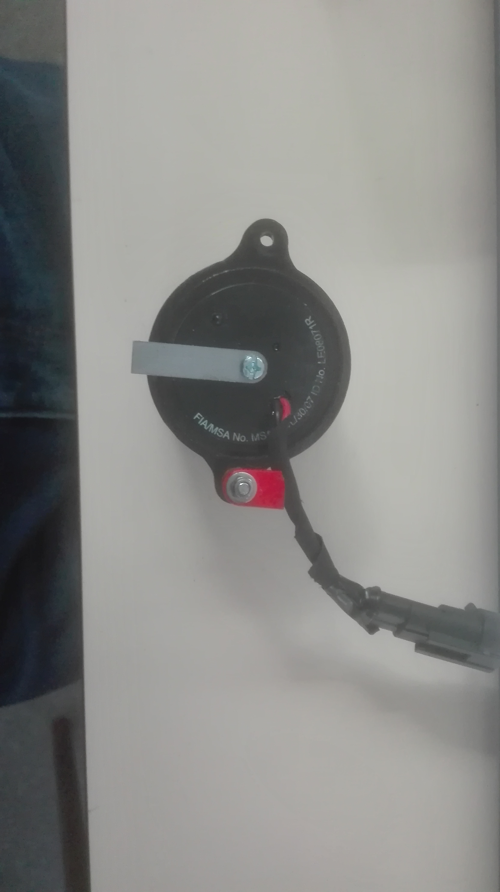
Pièces élec à souder : BAT
2 pièces à souder
BREAKLIGHT
BOOSTER

Slide 6
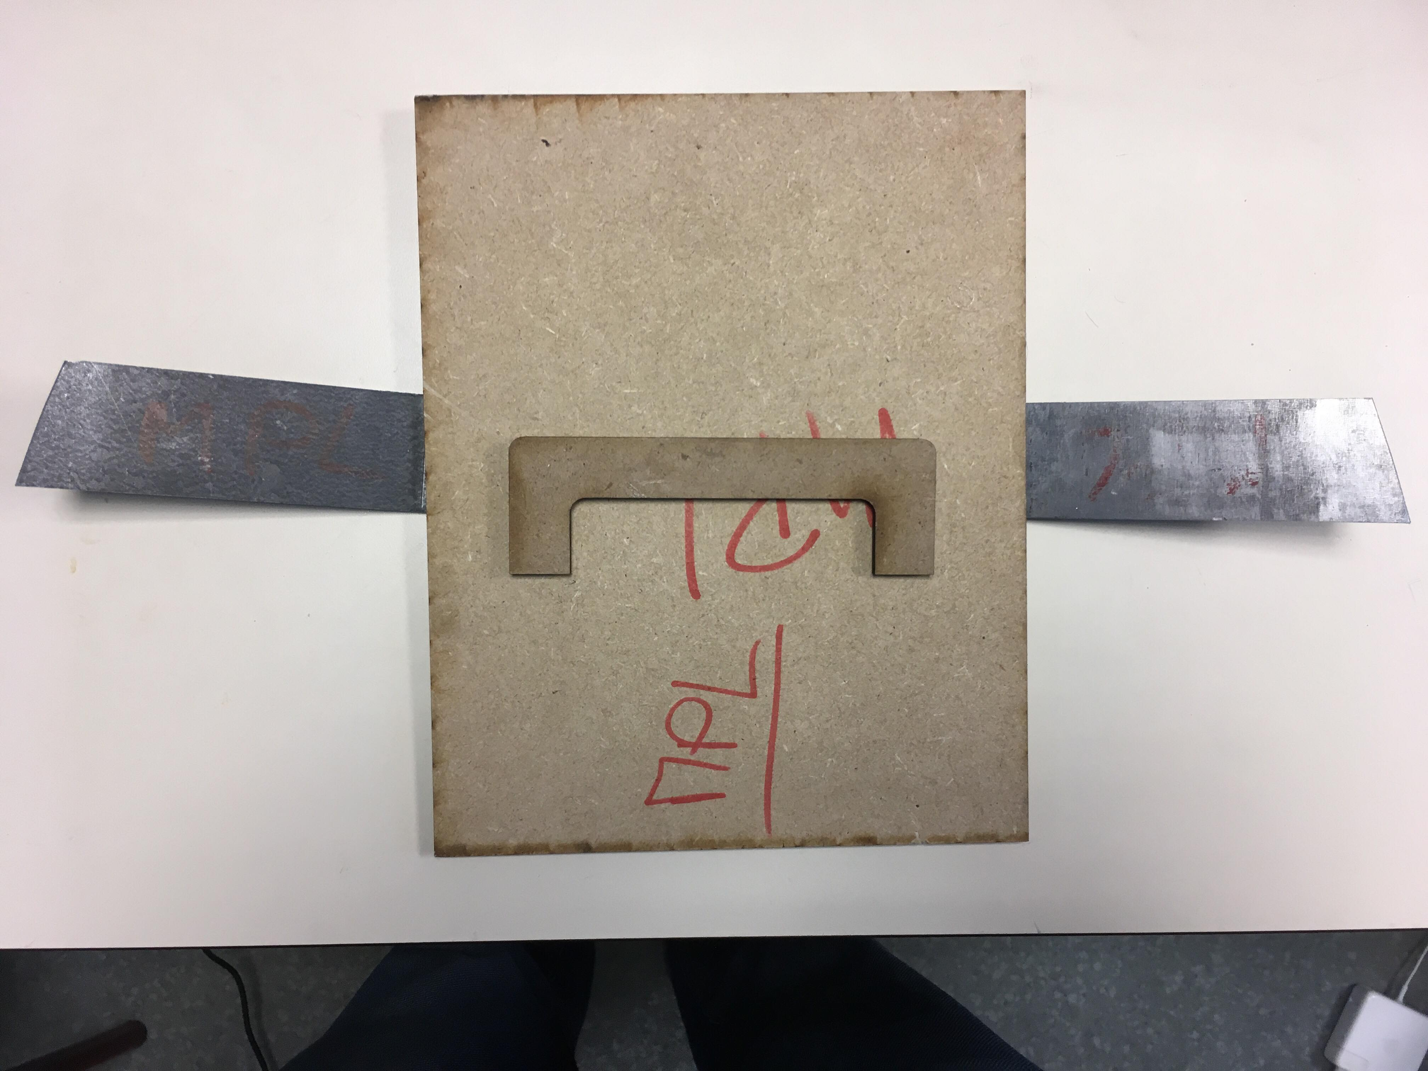
Pièces ergo à souder : MPL
Appui tête
2 pièces à souder

Slide 7
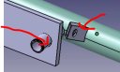
Pièces poignée embrayage : MJT
Un tube rond, et une pièce de forme pavé
2 pièces à souder

Slide 8
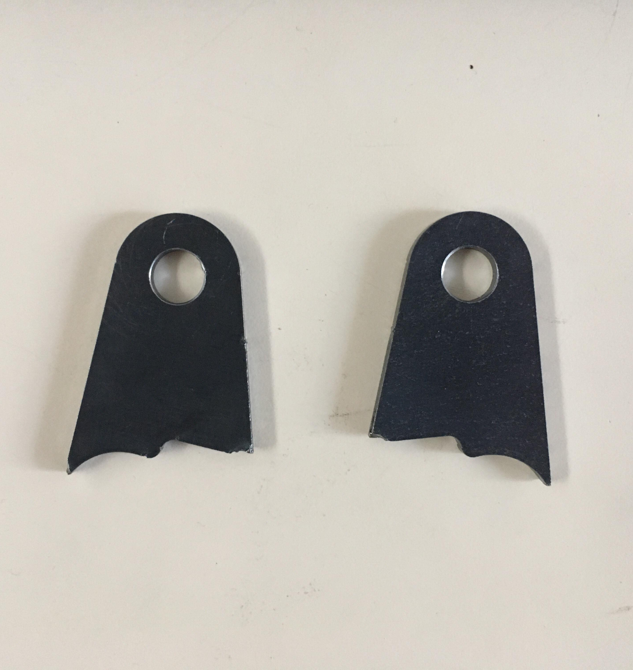
Pièces PE à souder : MPY
2 pièces à souder

Slide 9
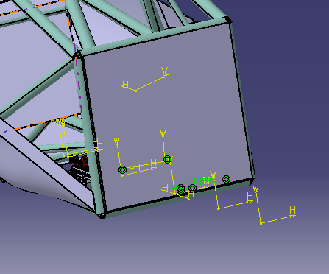
Pièces plaque AI à souder : RCS
1 pièces à souder

Slide 10
Pièces poignée embrayage à souder : MJT
2 pièces à souder

Slide 11
CHAPES LAS

Slide 12
Pièces FRONT BAR
Rail
Attention important :
(vérifier rapidement à l’arrière aussi stp)
Le rail doit être parrallèle par rapport au sol.
Le rail doit être perpendiculaire au front bulkhead (ou parallèle à l’axe de la voiture)
Positionnement Gabarit :
une plaque du gabarit est en contact (léger) avec le bracing du front hoop.
Deux cales viennent en appui sur le front hoop.
La Mache a pas réussi à les faire, on les soudera plus tard…

Slide 13
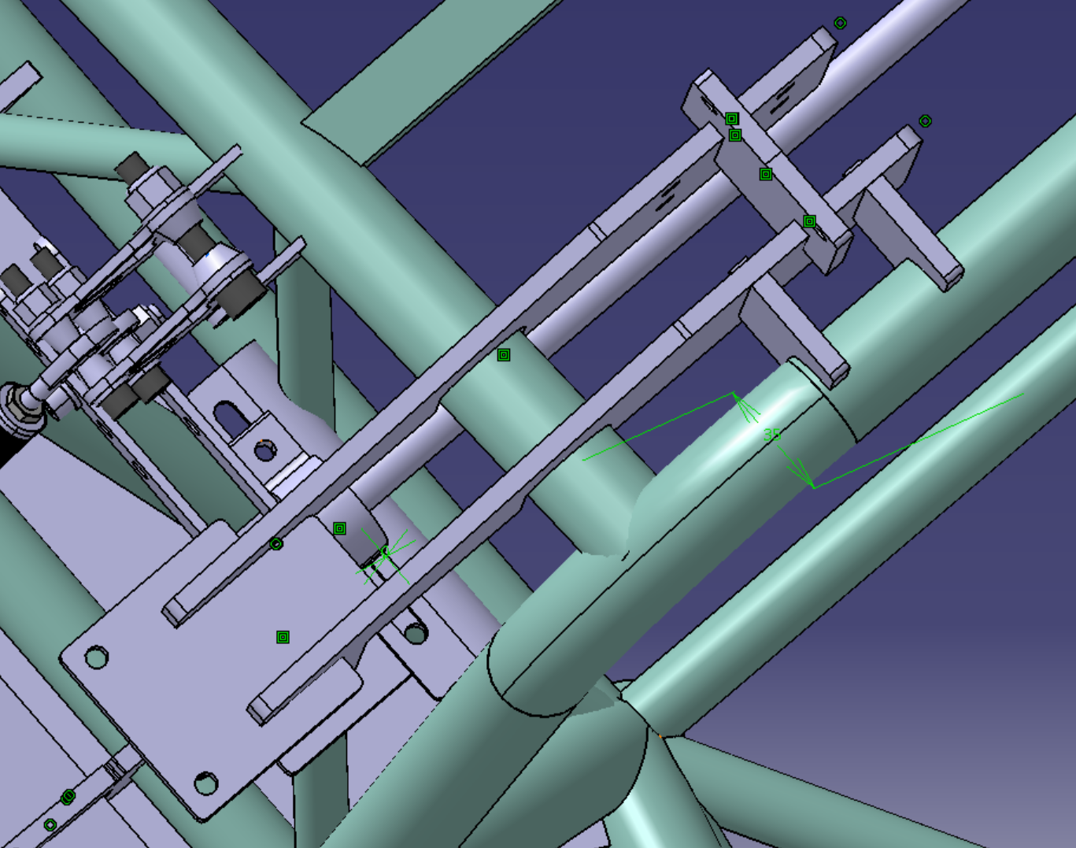
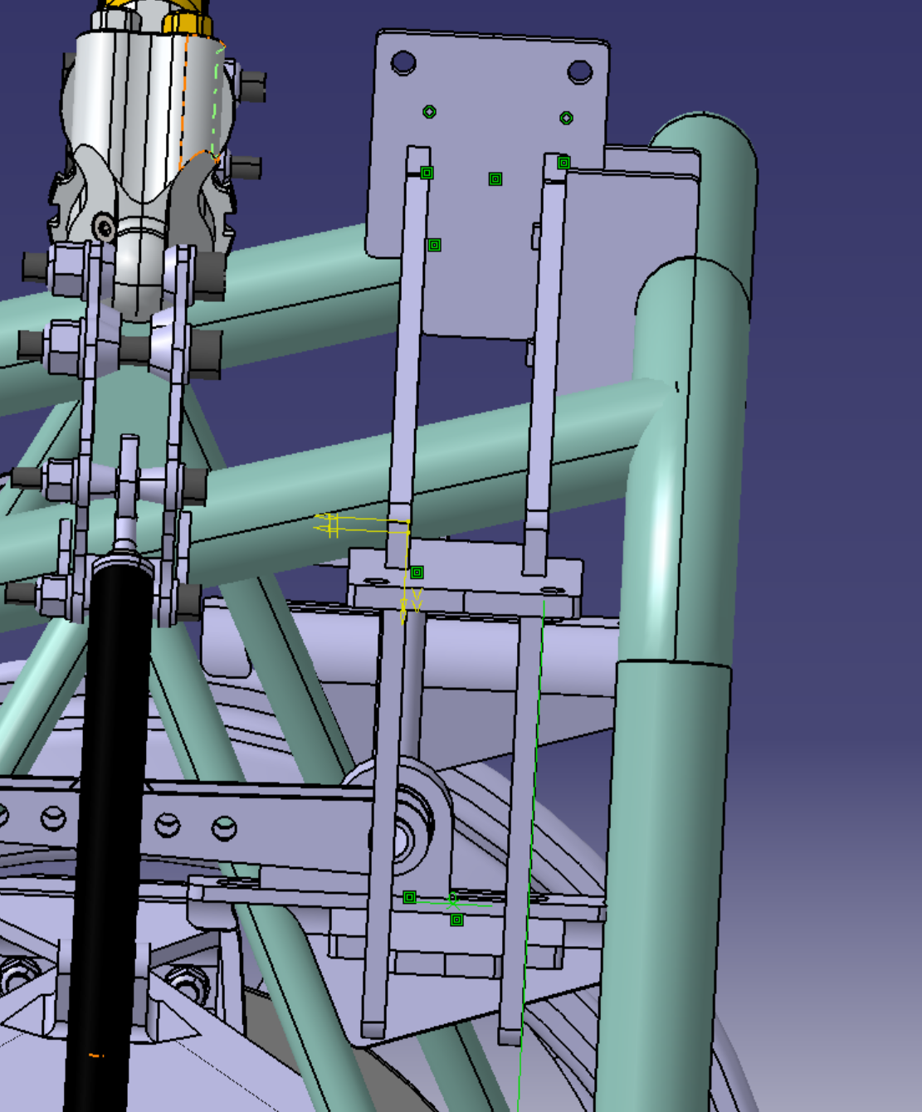
Pièces FRONT BAR
front hoop
La Mache a pas réussi à les faire, on les soudera plus tard…
vis côté front hoop
Vue du dessus, côté gauche : la chape est vissée sur le gabarit. La vis côté front hoop passe à l’extrémité du rail (toujours côté front hoop)
Vue côté gauche : La chape est “posée” sur le gabarit, puis est vissée dessus.

Slide 14
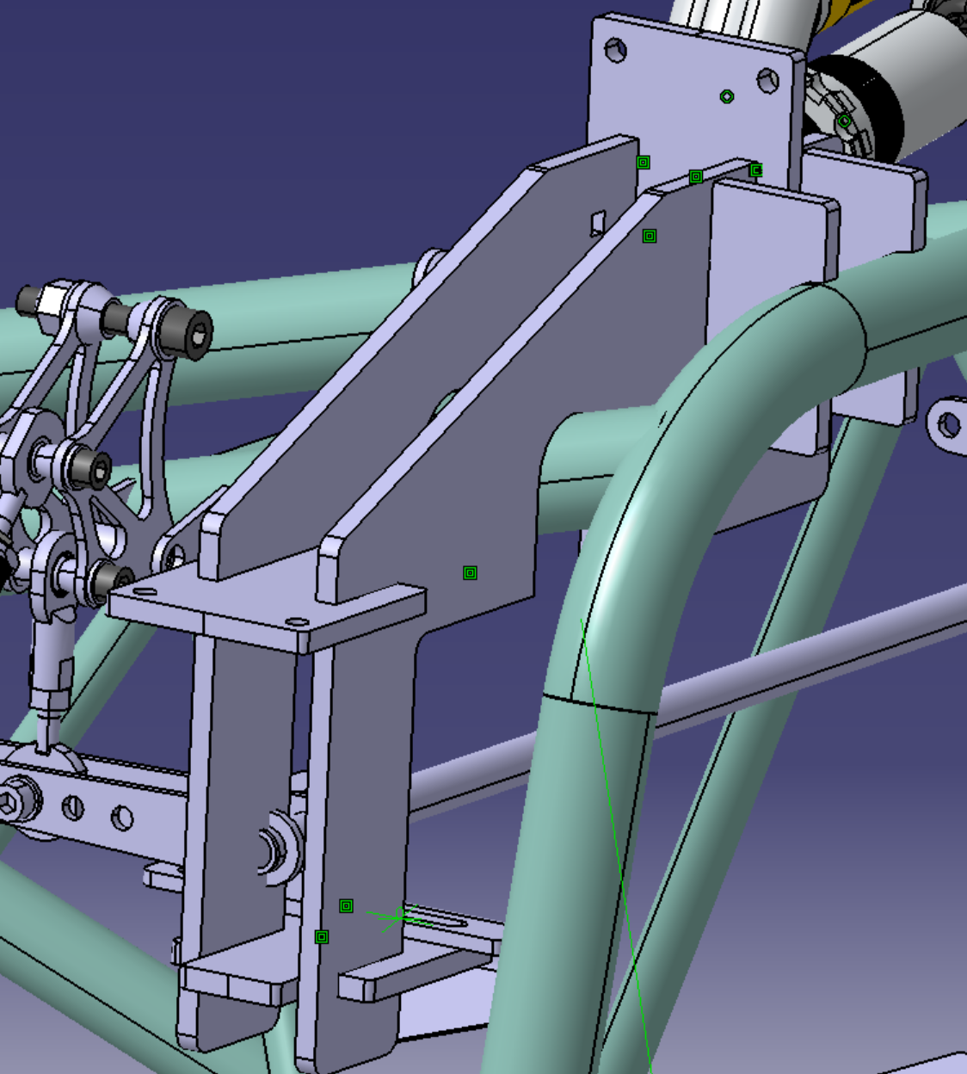
Pièces FRONT BAR
La Mache a pas réussi à les faire, on les soudera plus tard…
Vue côté gauche :
Contact unique et léger entre une plaque et bracing, en raison de l’inclinaison du bracing, seule une plaque est en contact.
Contact entre front hoop et cales.
La chape est vissée sur le gabarit mais d’abord posée dessus
Pour faire l’autre côté : besoin de déplacer les cales qui s’appuient sur le front hoop. A faire doucement car fragile. Vérifier horizontalité et perpendicularité (cf diapo 3)

Slide 15
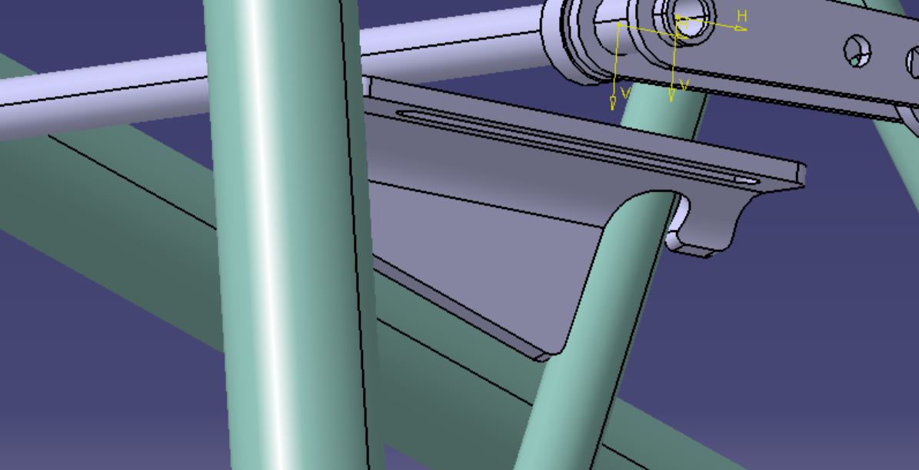
Pièces FRONT BAR
Chape BAR Droite, vue légèrement d’en dessous.
La Mache a pas réussi à les faire, on les soudera plus tard…

Slide 16
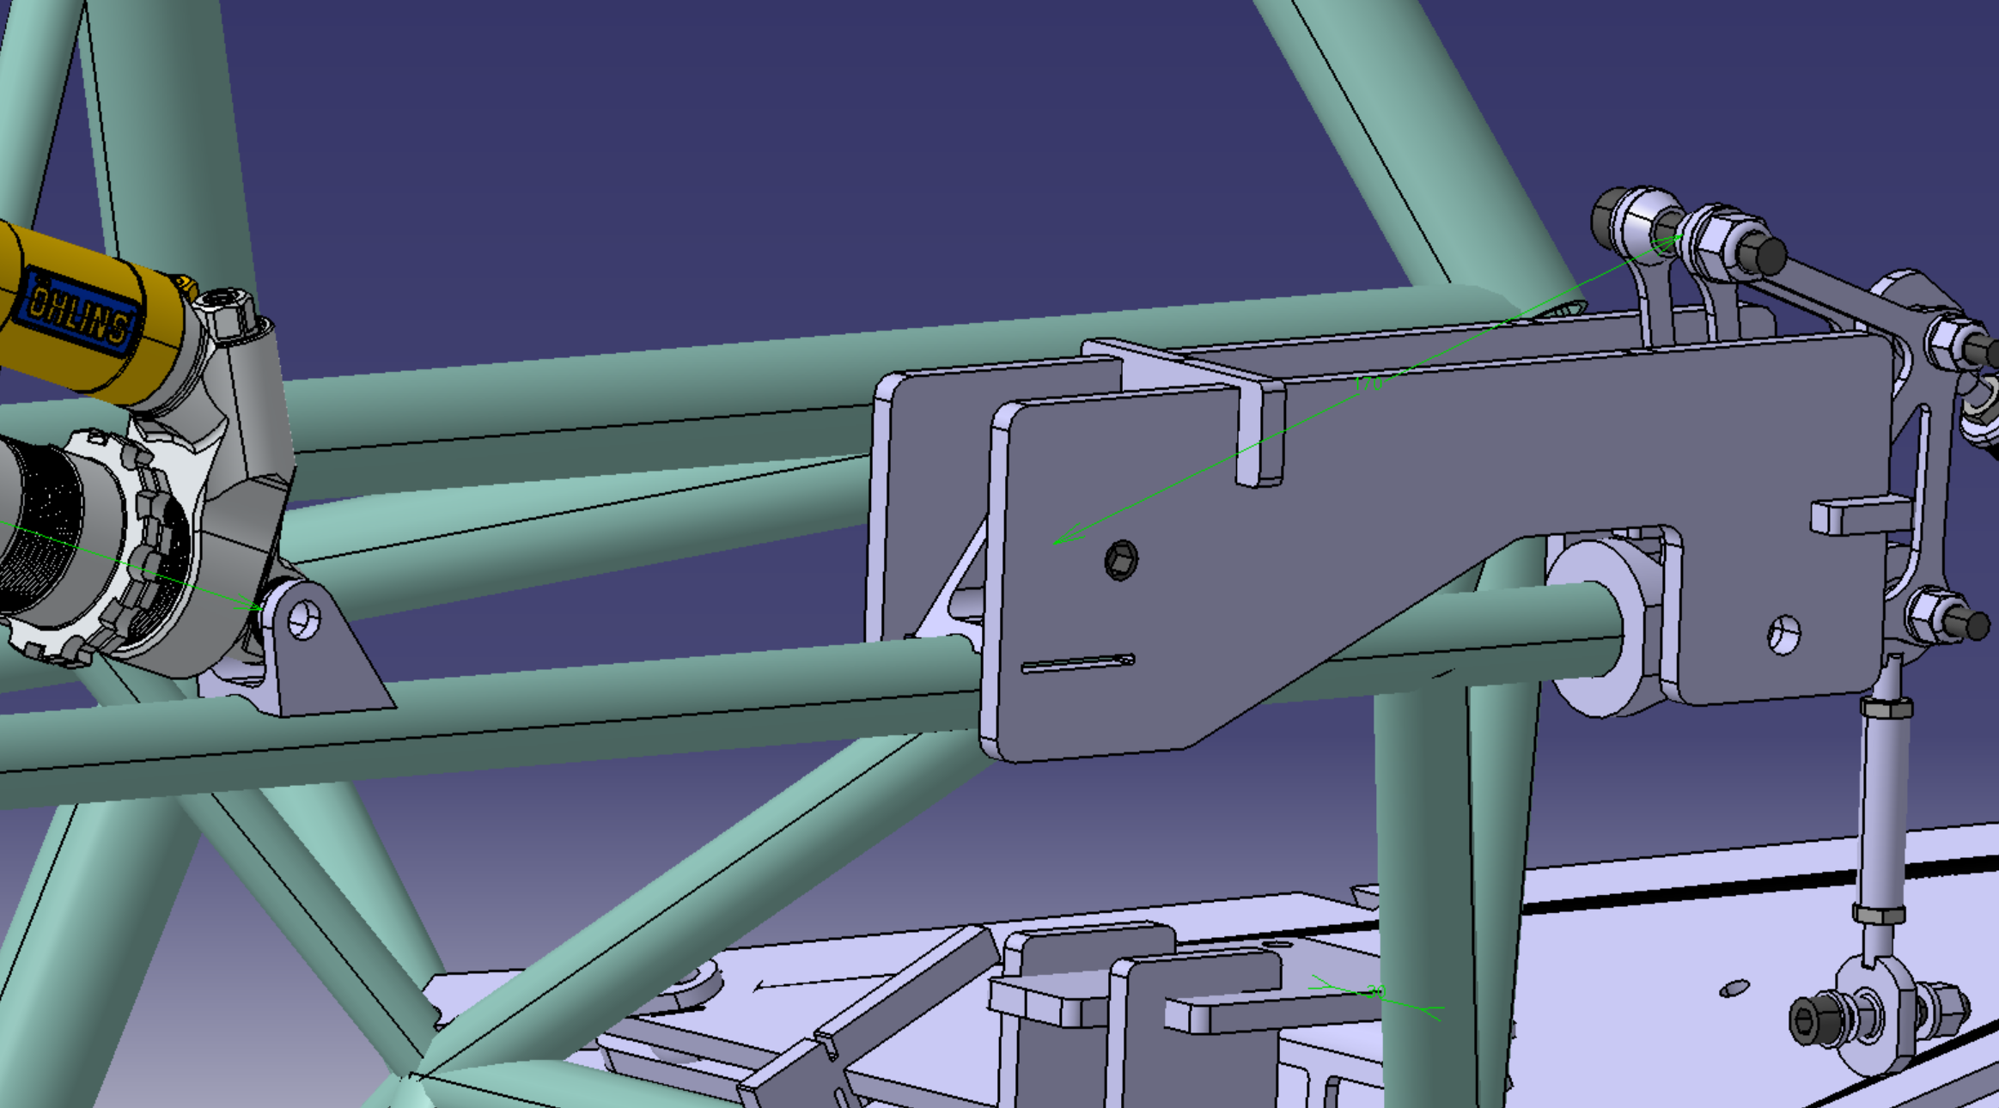
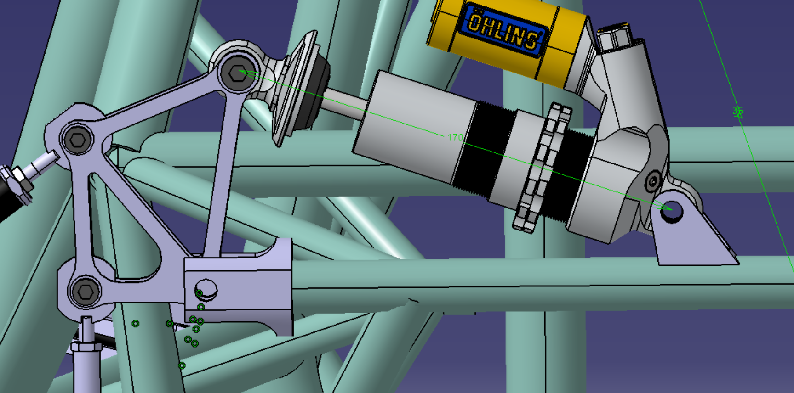
Pièces Ohlins
Visserie préparée sur le gabarit
Manchon déjà soudé : pas de rondelle entre les plaques et le manchon
faire attention à l’orientation de la chape

Slide 17
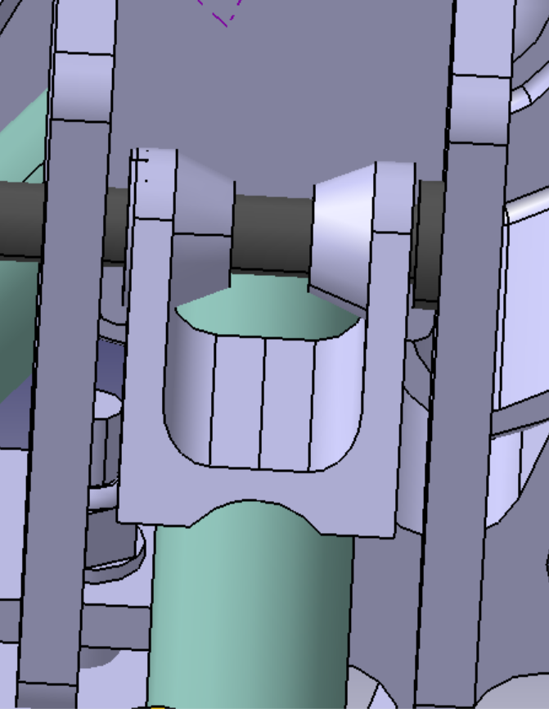
Pièces Ohlins
“Besoin” de rondelles entre les plaques et les chapes :
- espacement de 3 mm de chaque côté soit 6 rondelles de 0.5 (total 12, présentes sur le gabarit).
Normalement pas vraiment besoin de rondelles, la chape doit “se caler” elle même grâce à la vis et à sa base arrondie épousant le tube.

Slide 18
CHAPES ELEC

Slide 19
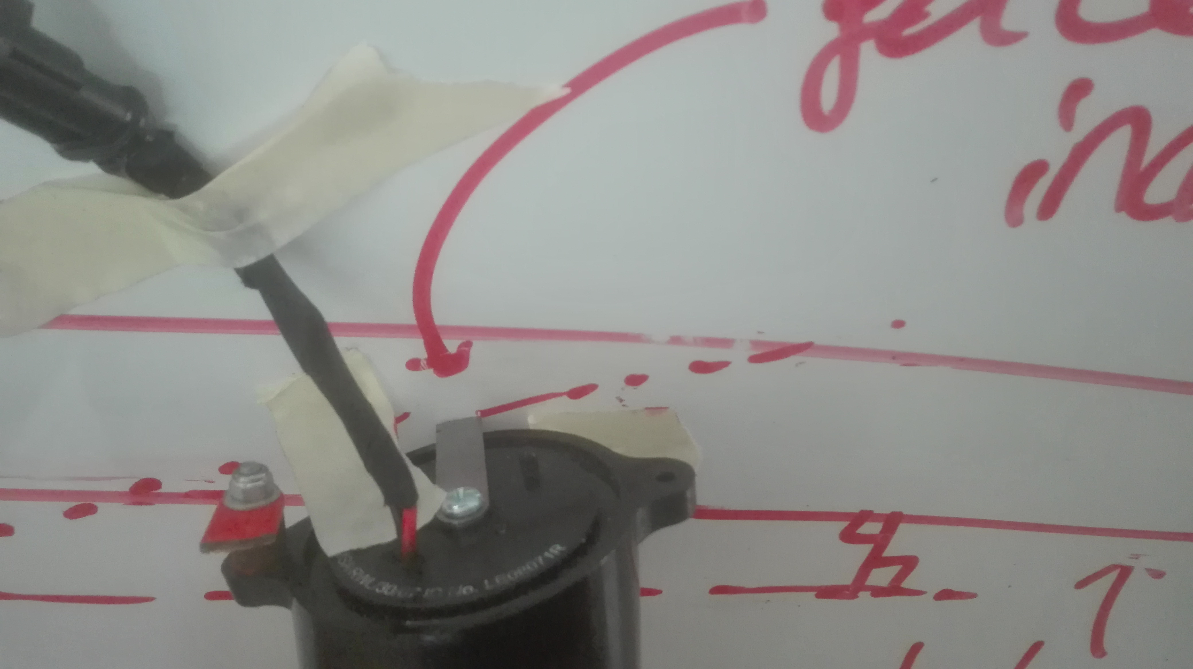
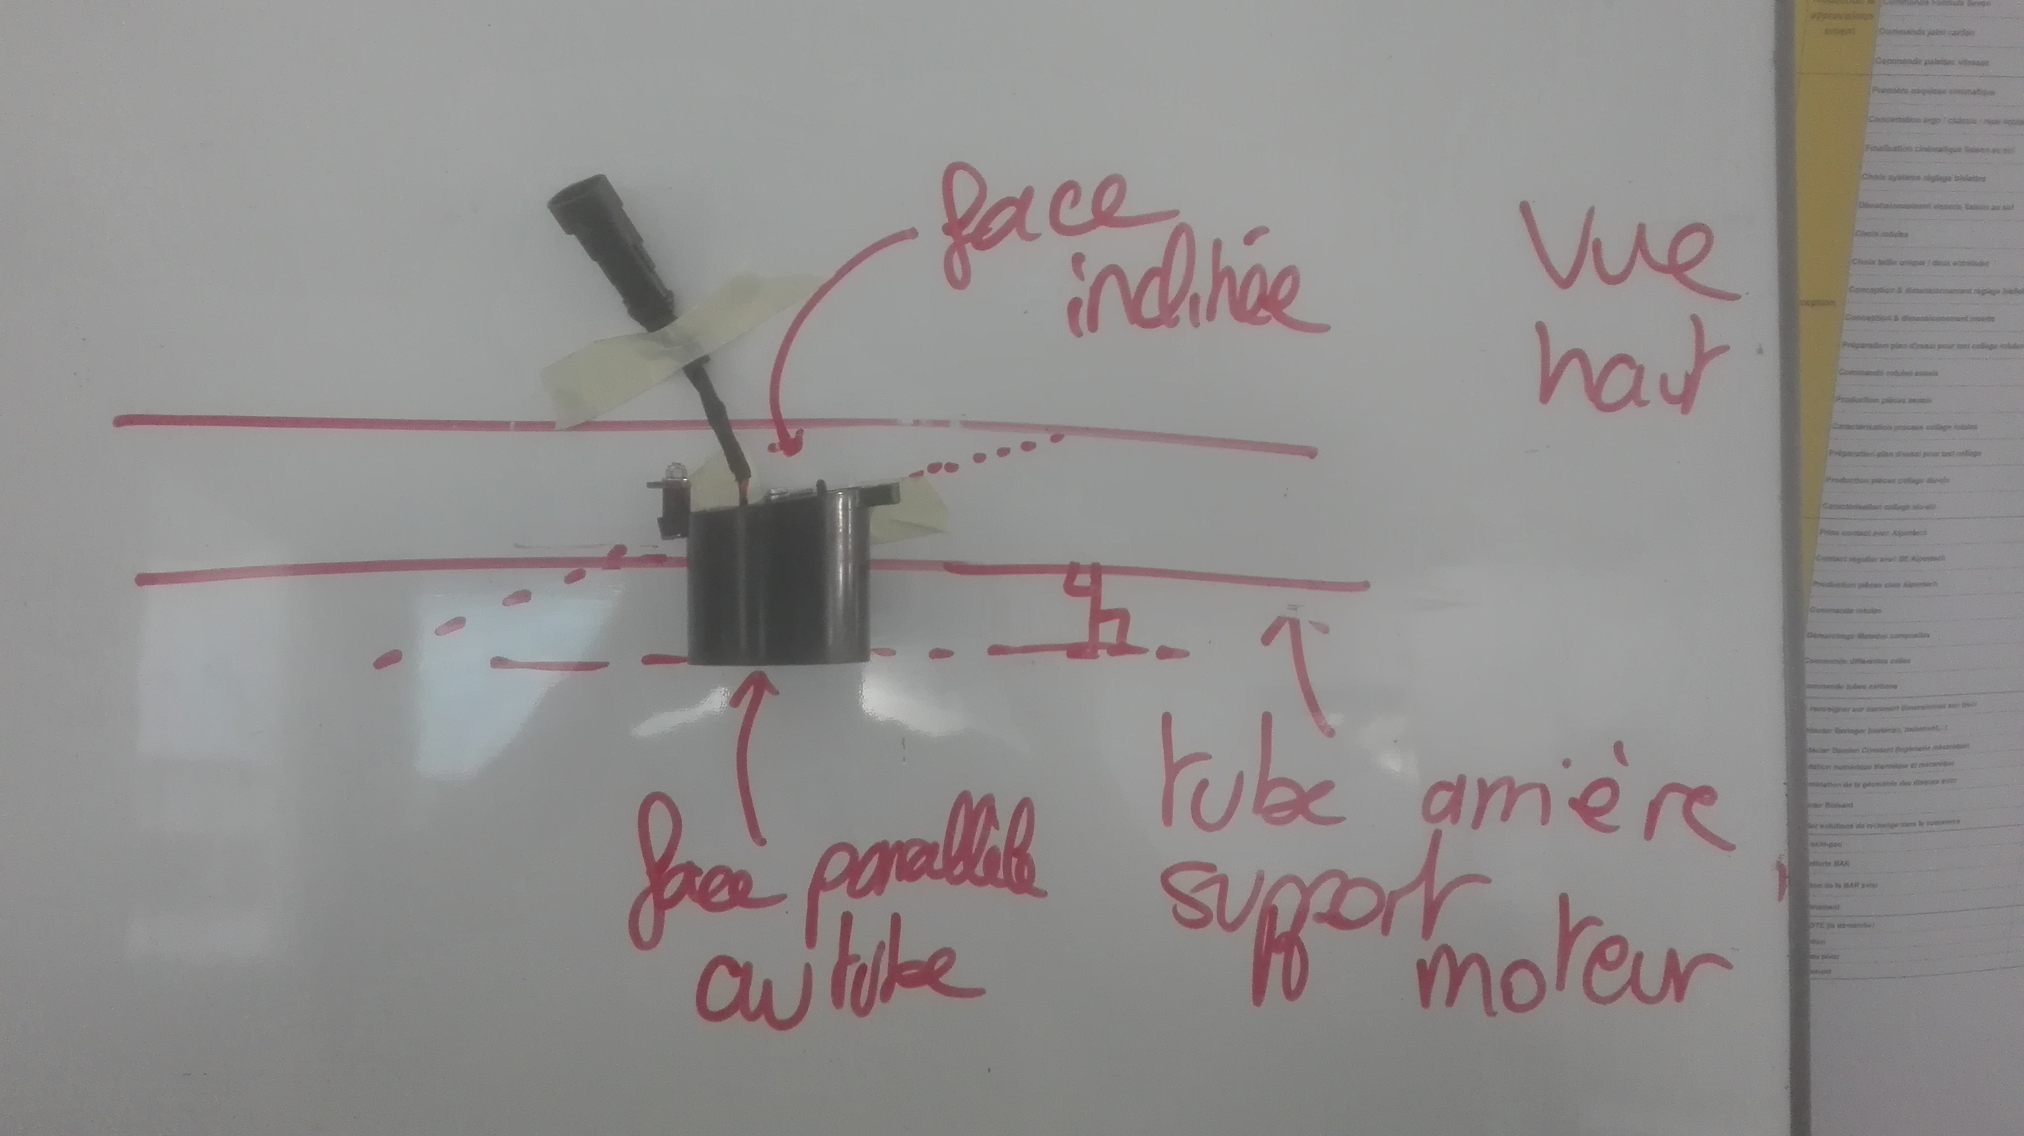
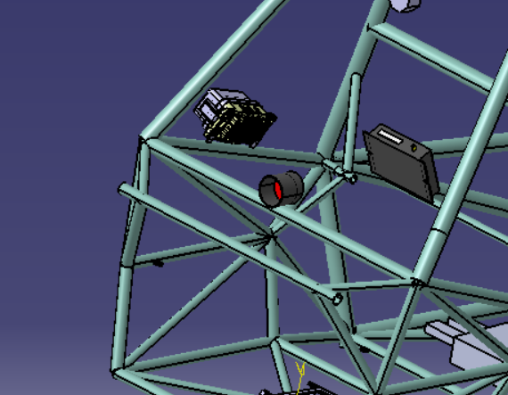
BREAKLIGHT
Pour la break light elle va sur ce tube, à peu près au milieu. L'idée c'est de la poser avec la lampe et de mettre la chappe de biais pour que la lampe soit bien droite. Ensuite marquer la position de la chappe et la souder sans la lampe accrochée pour pas la niquer (elle est en plastique). Au pire on peut niquer la lampe mais si il y a moyen d'éviter c'est mieux !

Slide 20
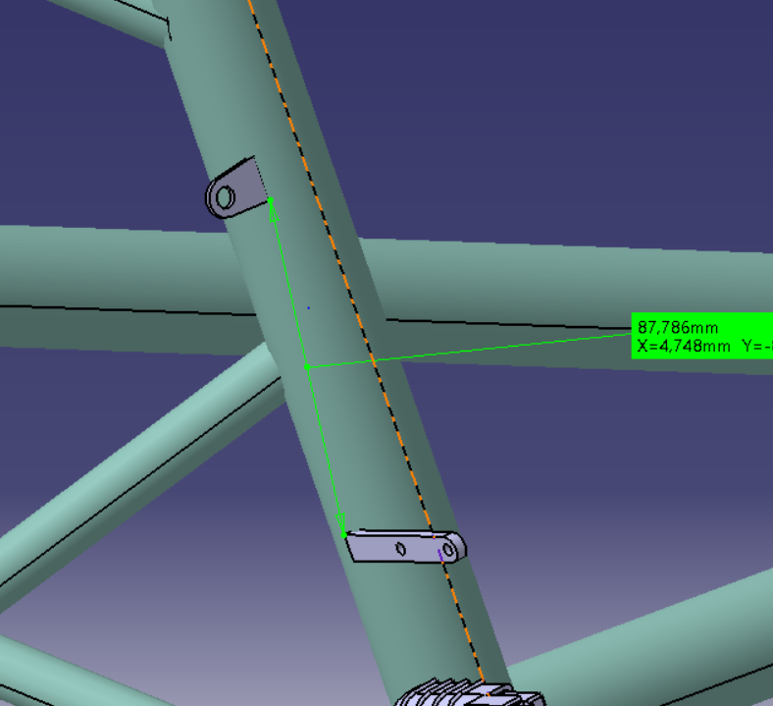
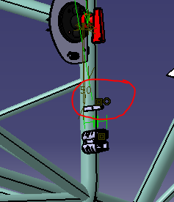
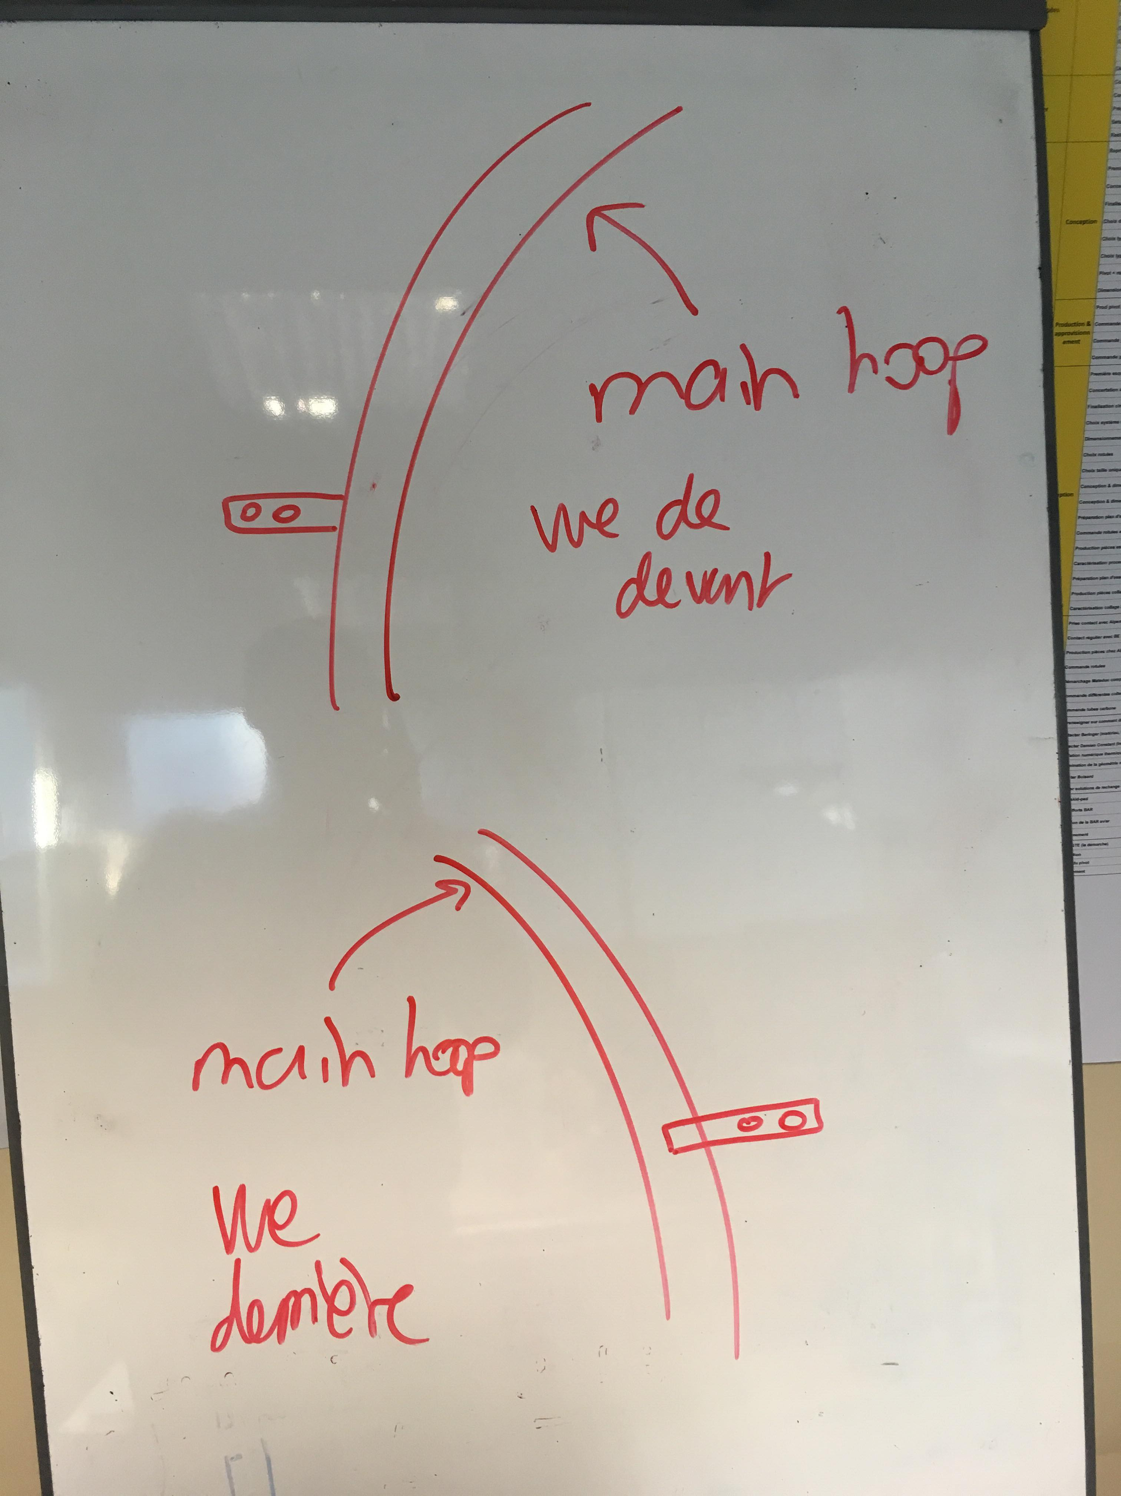
BOOSTER
Du coup pour celle du booster qui a deux trous elle est à peu à 9 cm en dessous de celle du Master switch et perpendiculaire a celui là. Elle se soude bien sûr le côté du tubes pour que les fils puissent passer. Juste faire attention à ce que les deux trous soient bien accessible mais devrait pas y avoir de problème.

Slide 21
CHAPES ERGO

Slide 22
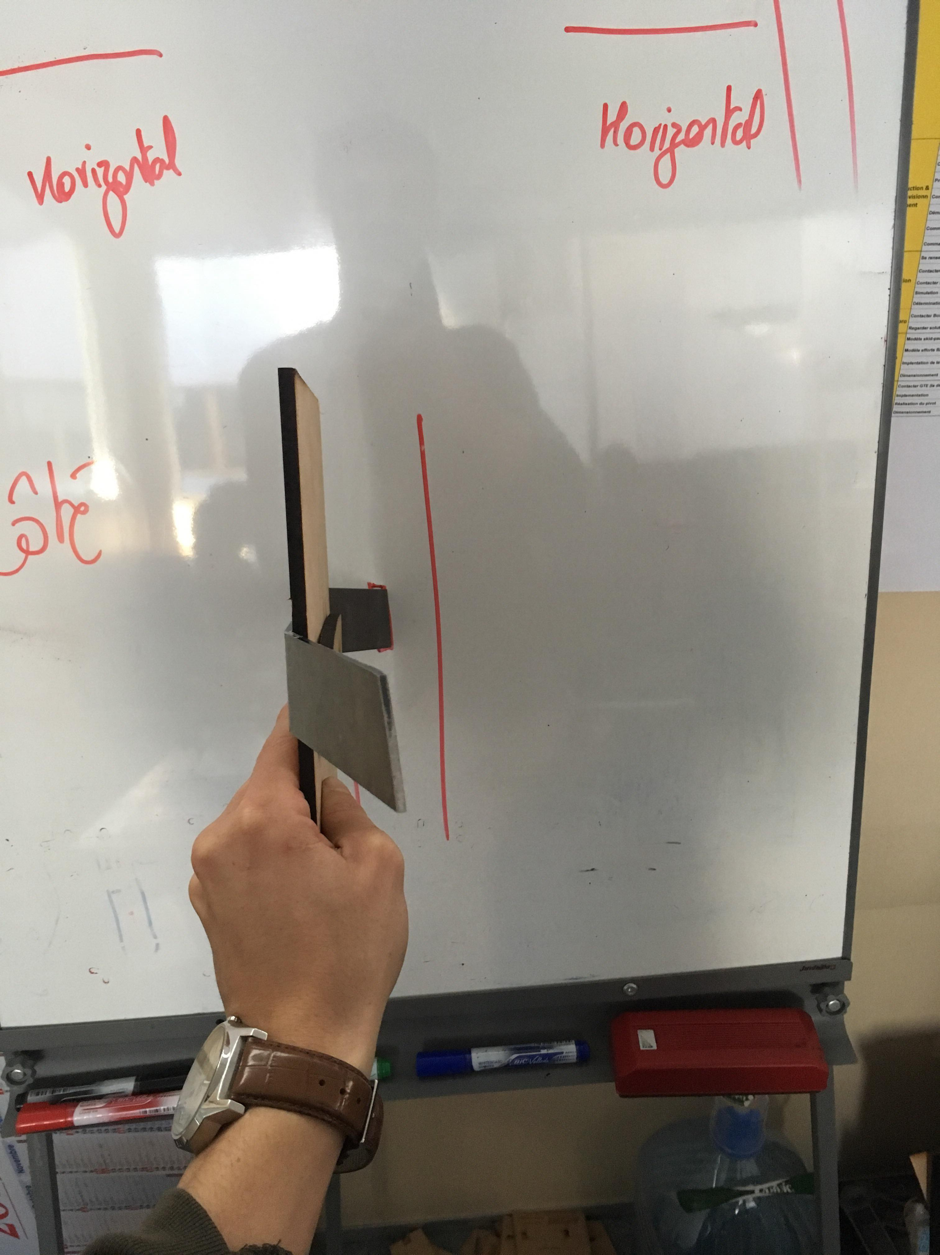
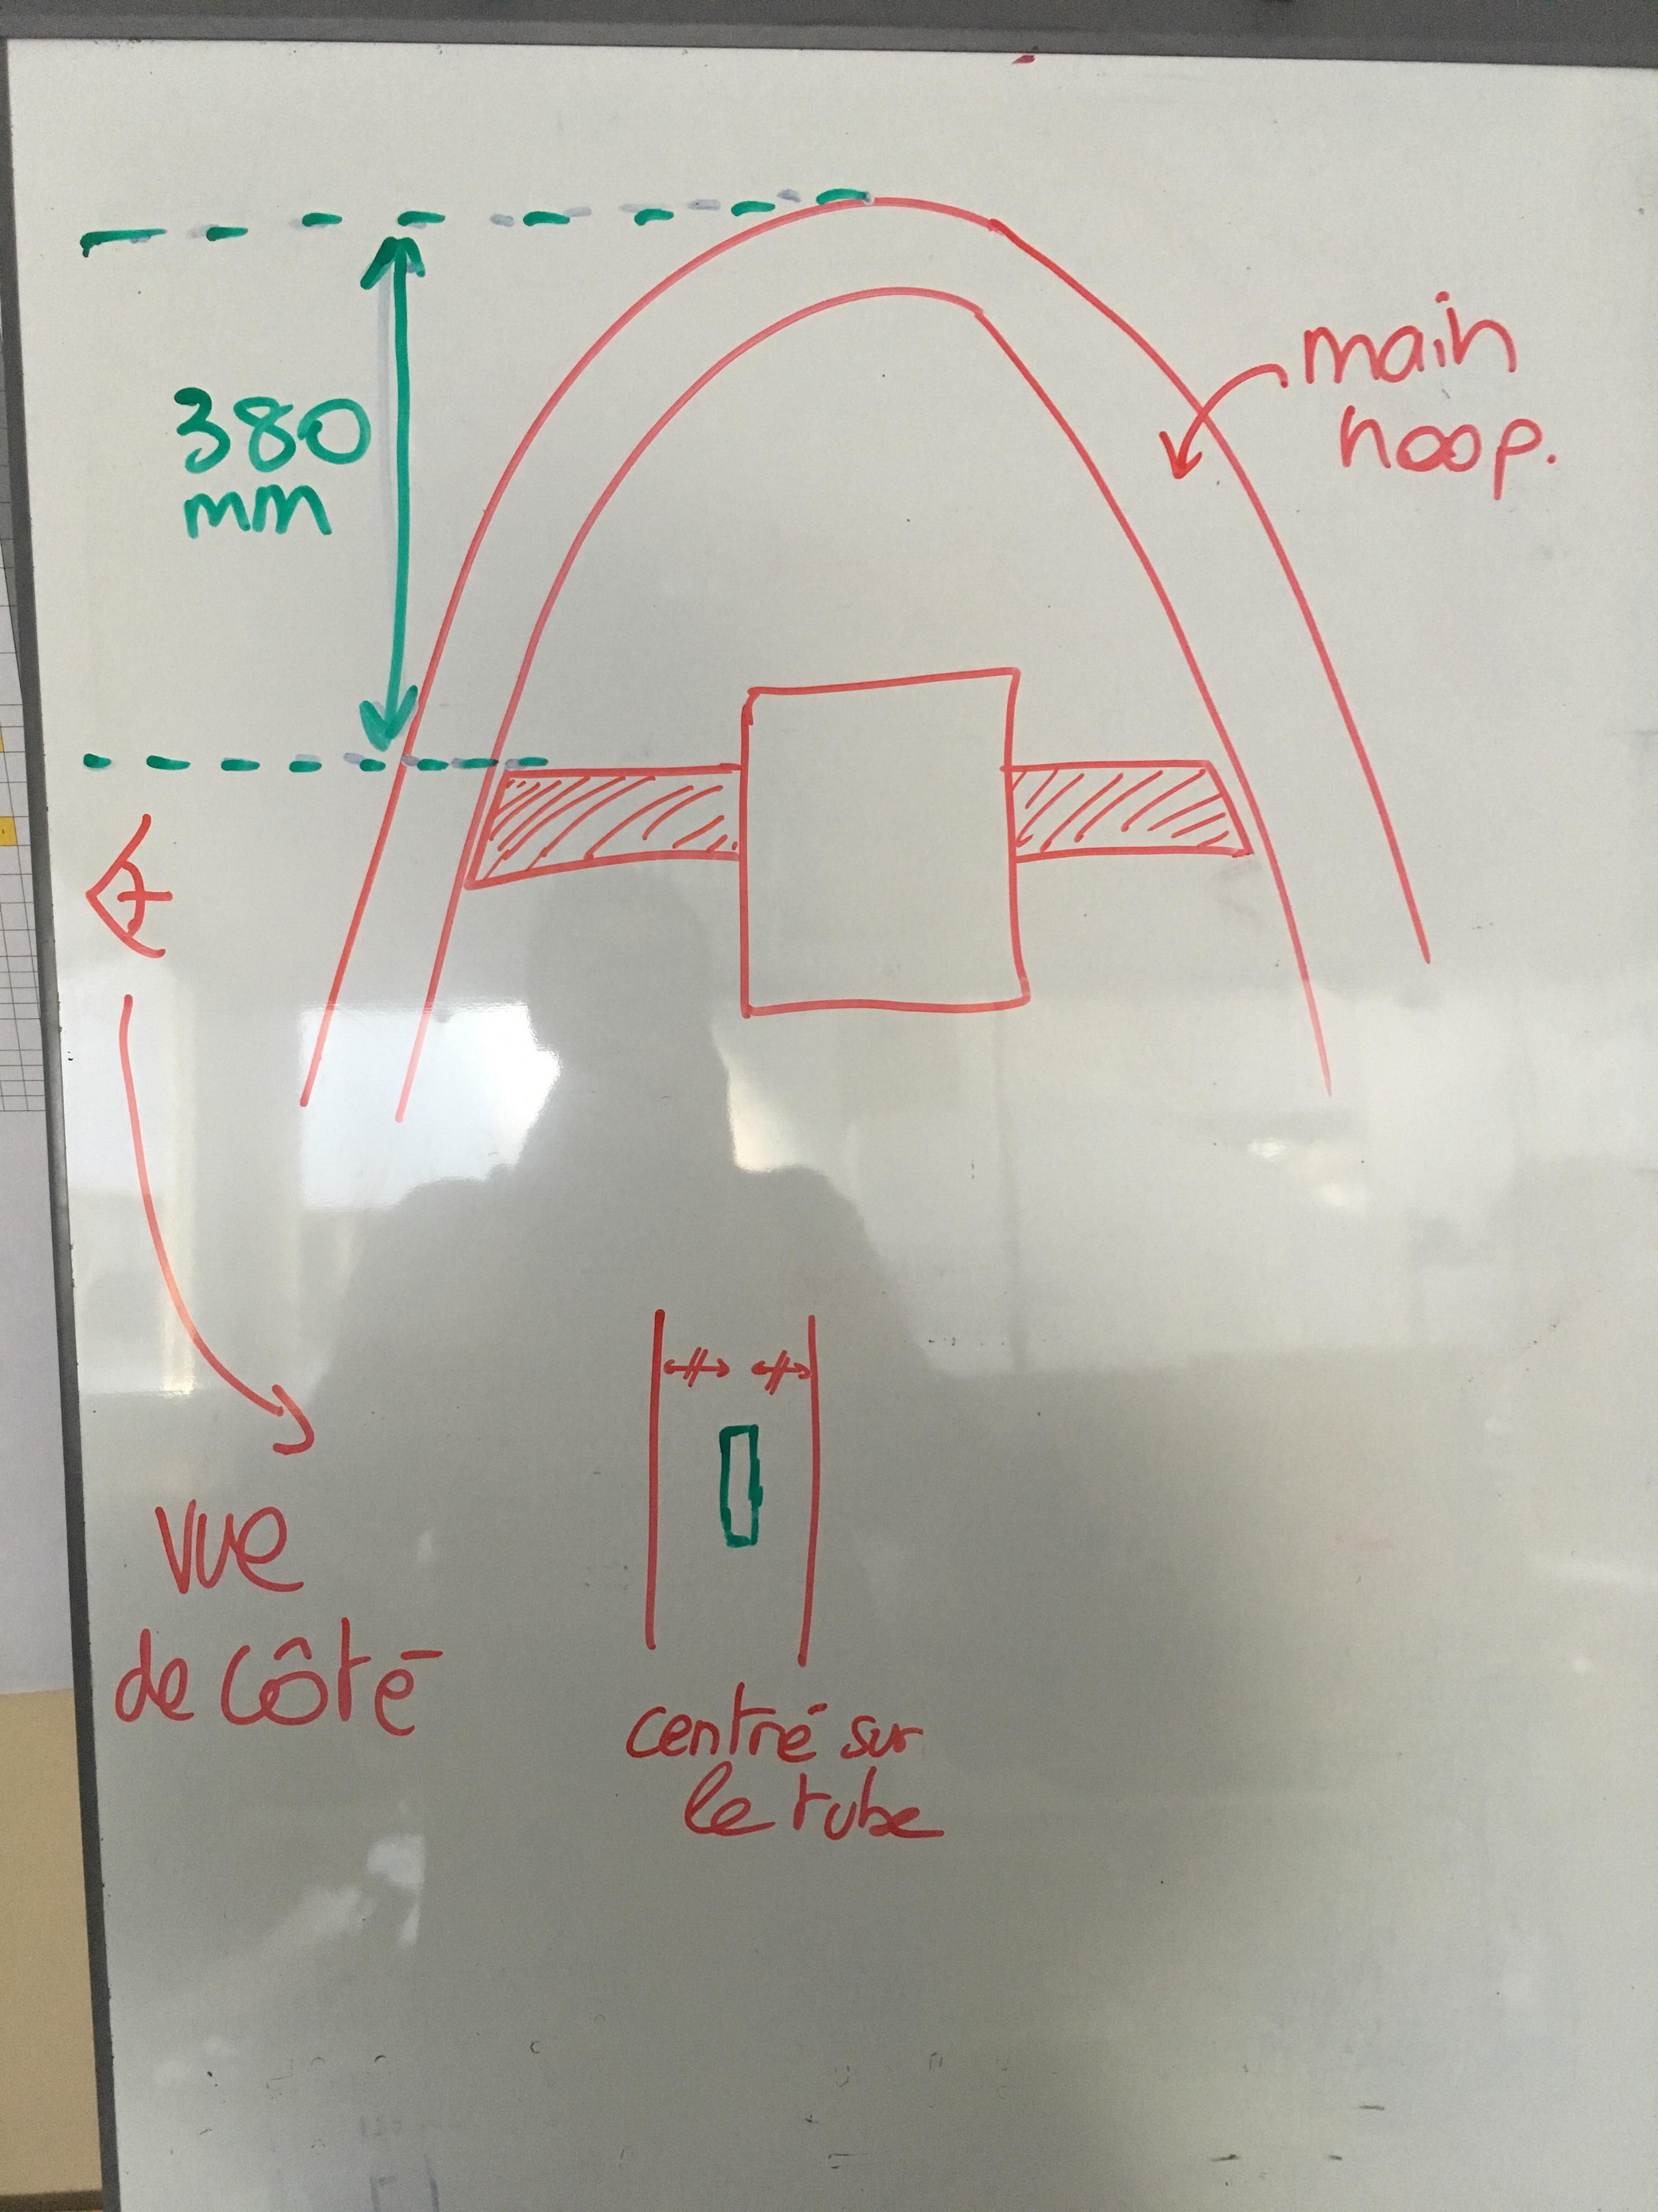
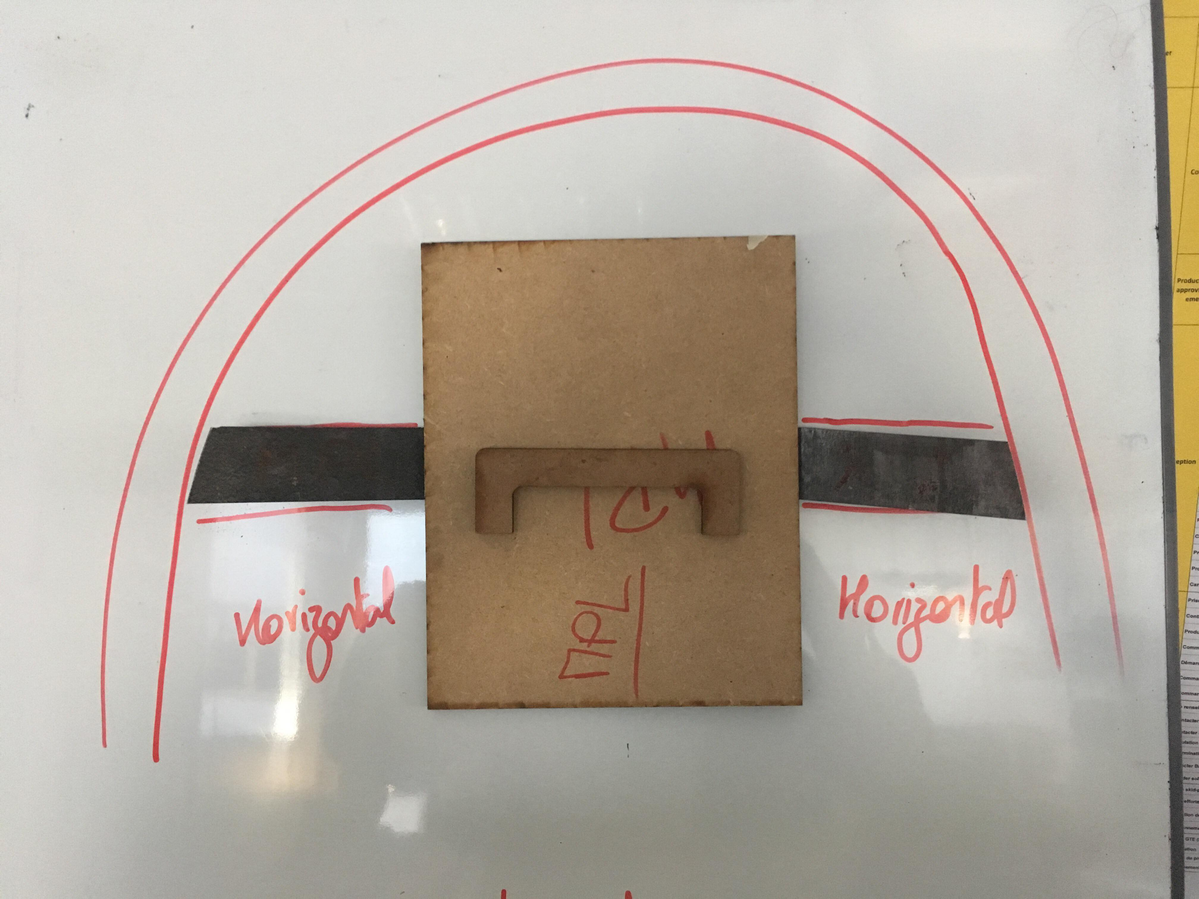
CHAPES APPUI TETE

Slide 23
CHAPES PORTE EXCENTRIQUE

Slide 24
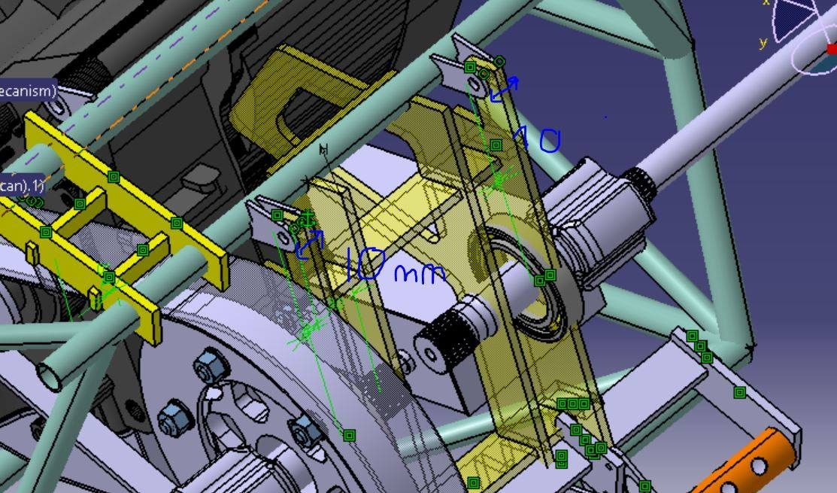
Presque pas besoin de gabarit (même si il est dispo et monté à la gir), limite tu peux mettre les PE (dispo dans la boite) pour avoir l espacement, tu passes une vis et c'est bon.
Sinon, tu remets le gabarit, sans rondelle et zou
Il ne reste que les deux pièces à l’extérieur
Distance entre les deux chapes(face intérieure) (10mm)
Gabarit
CHAPES à souder

Slide 25
CHAPES Plaque ANTI-INTRUSION

Slide 26
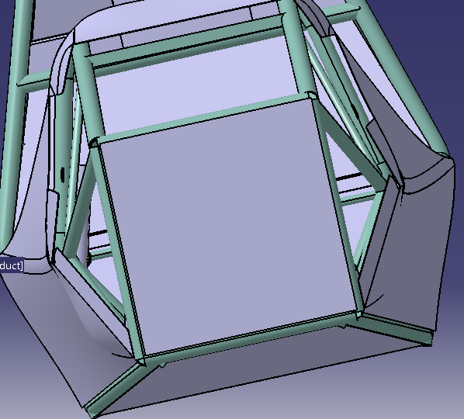
Juste souder la plaque centrée sur le bulkhead, elle est déjà à la Gir.
Distance entre haut de plaque et extérieur du tube : 15mm

Slide 27
CHAPES Poignée embrayage

Slide 28
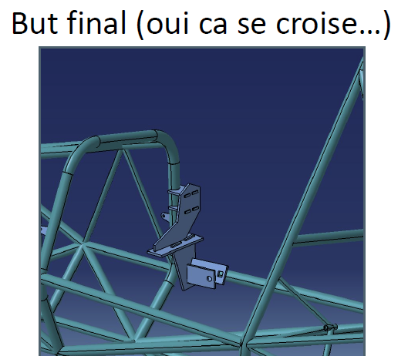
Il faudrait penser à ramener le tube en alu qui servira à faire la poignée d’embrayage stp
Je l’ai oublié à la Gir

Slide 29
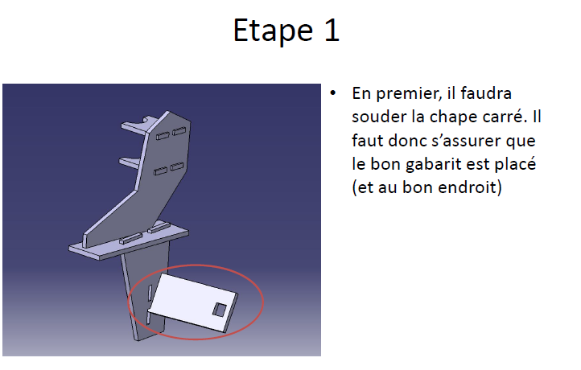

Slide 30
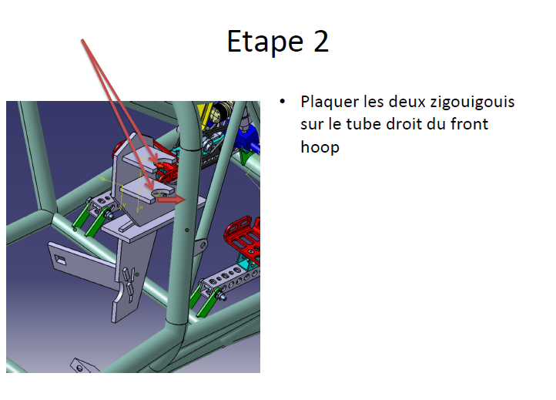

Slide 31
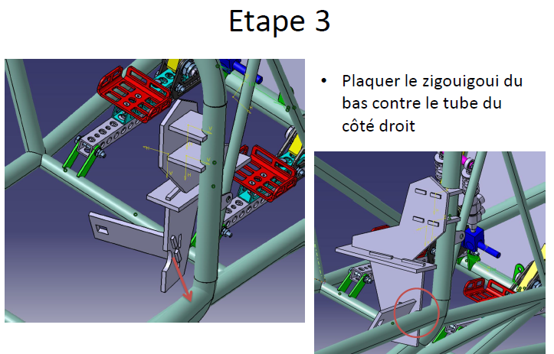

Slide 32
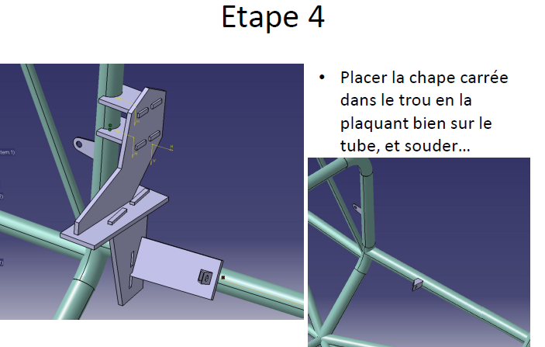

Slide 33
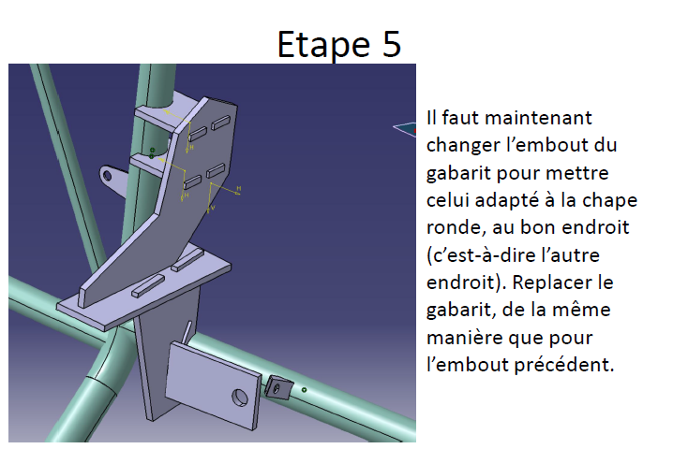

Slide 34
